Slide 1
Развитие инициативы и самостоятельности у детей с ОВЗ
МК ДОУ «Аленький цветочек»
Давыдова Л.А.
Базанова Н.В.
Никитина С.С.
2017 г.

Slide 2
Задачи:
Повышение качества образования детей
Снятие страха перед деятельностью
Развитие индивидуальности, эрудированности и сообразительности
Развитие у детей элементарного самоконтроля и саморегуляции своих действий, взаимоотношений с окружающими
Развитие у детей самостоятельности и инициативы
Формирование у детей навыка слаженной работы

Slide 3
Формы работы с детьми
Работа в компаниях
Игры для рабочего настроя
Игры для развития коммуникативных способностей
Игры для сплочения коллектива

Slide 4
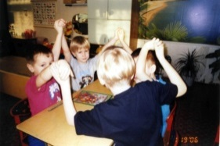
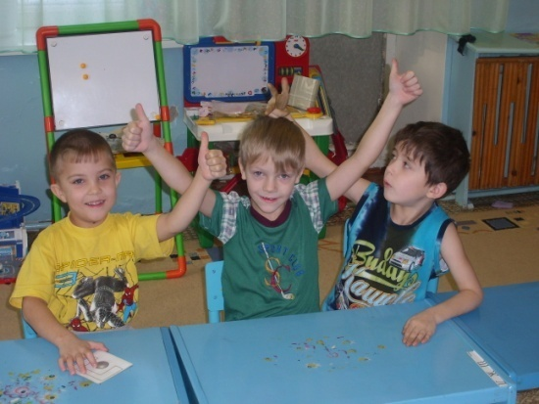
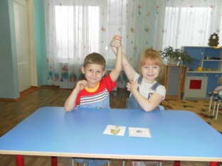
Социо-игровая технология В.М.Букатова

Slide 5
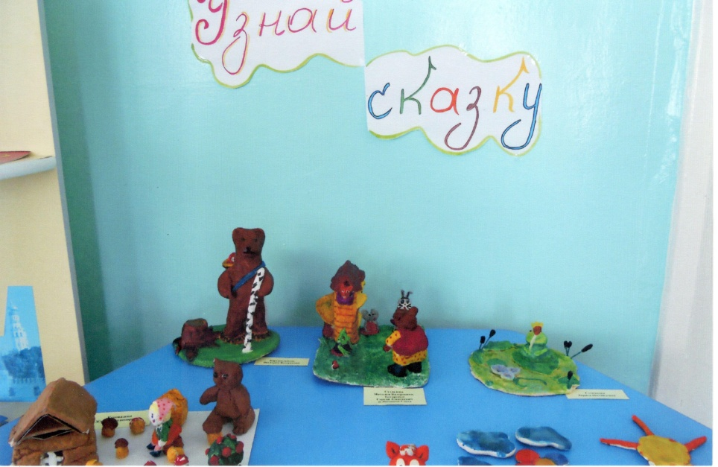
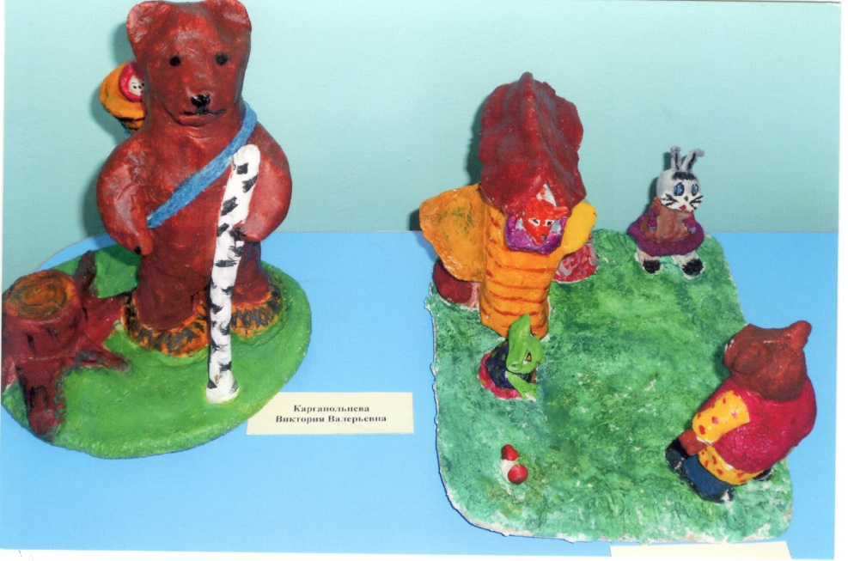
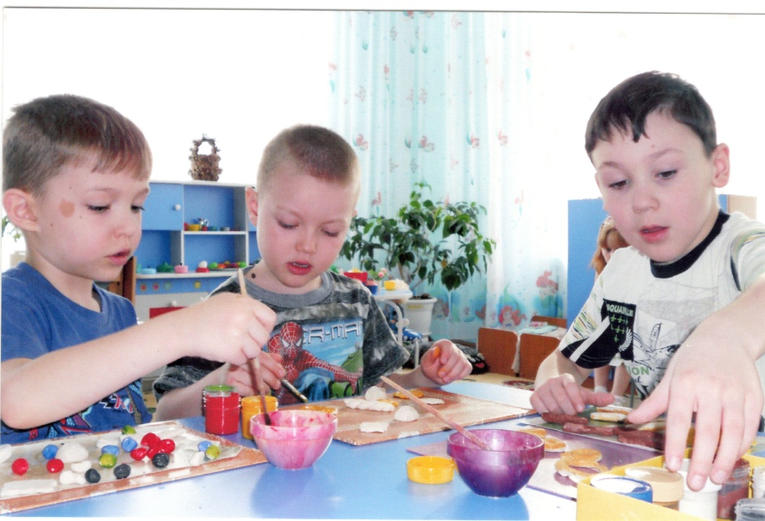
Сказки из теста

Slide 6
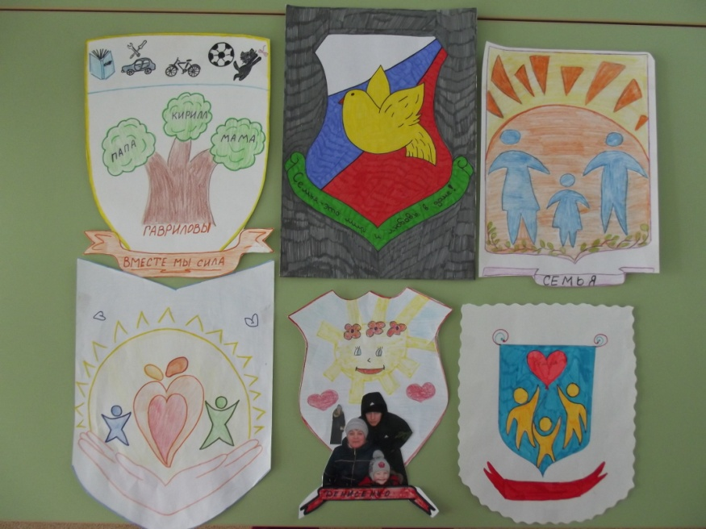
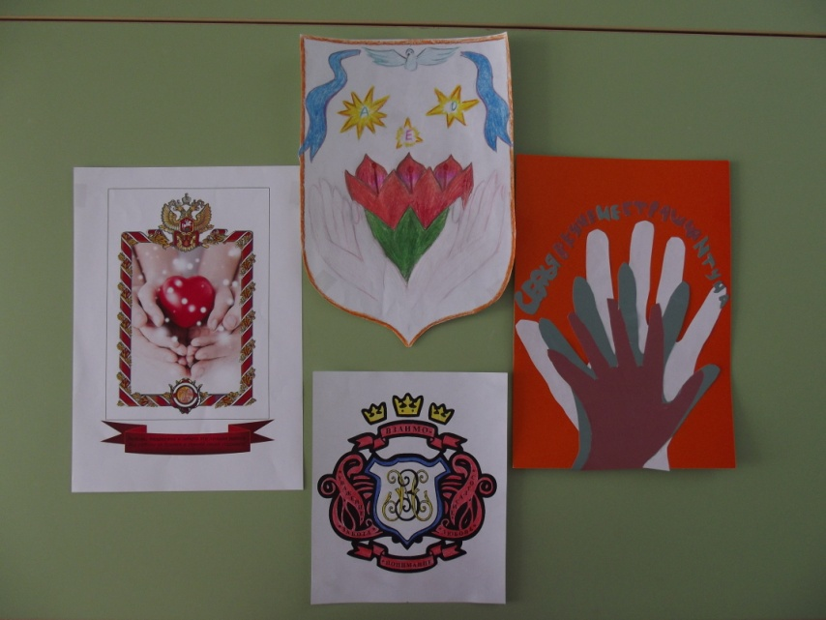
Семья

Slide 7
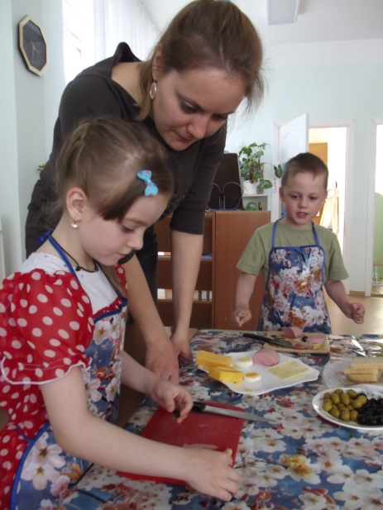
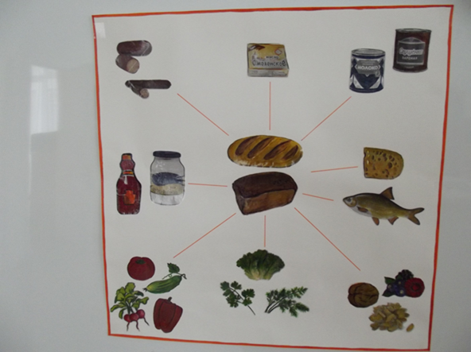
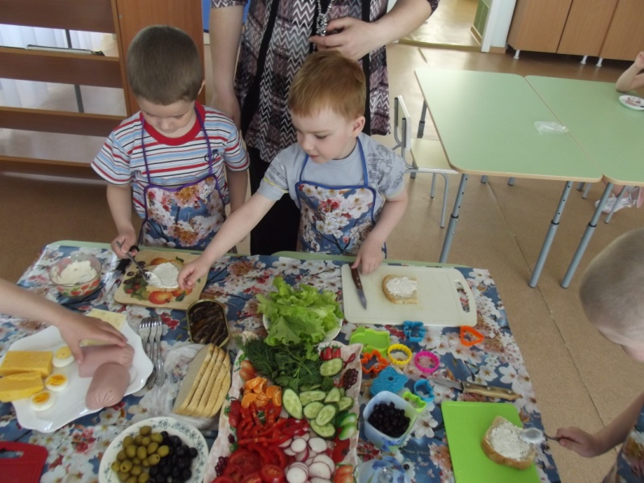
В мире бутербродов

Slide 8
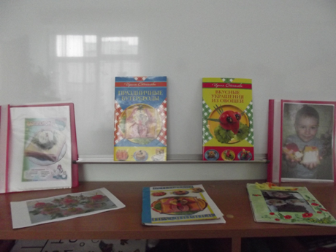
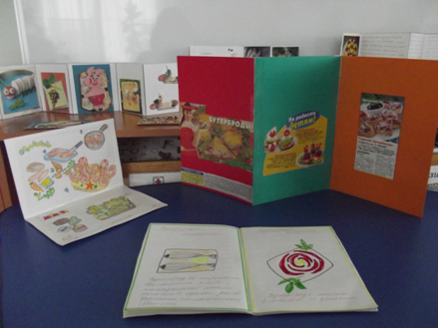
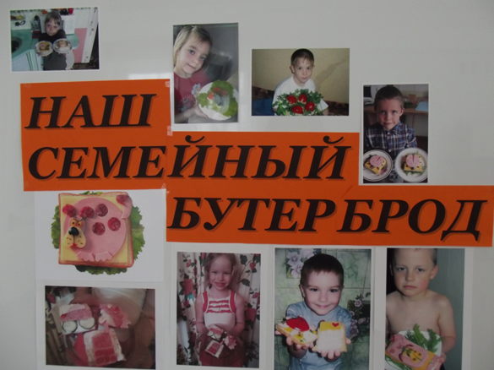
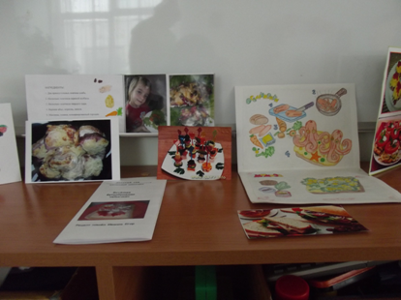
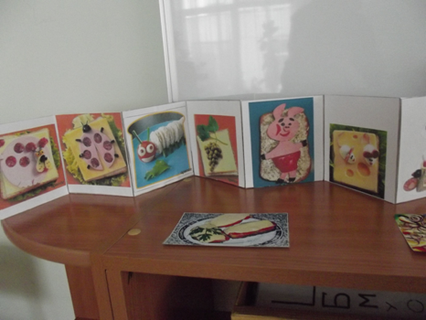

Slide 9
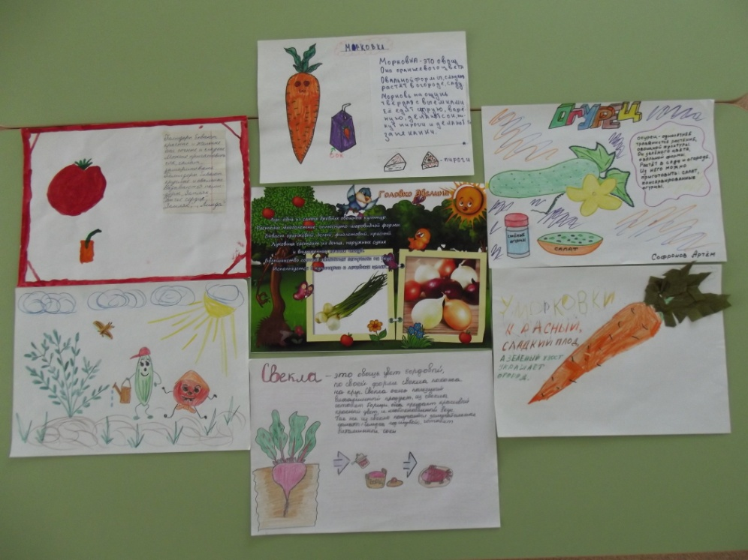
«Морские обитатели» «Овощи»

Slide 10
«Профессии» «Посуда»

Slide 11
«Одежда. Обувь. Головные уборы»

Slide 12
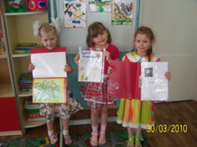
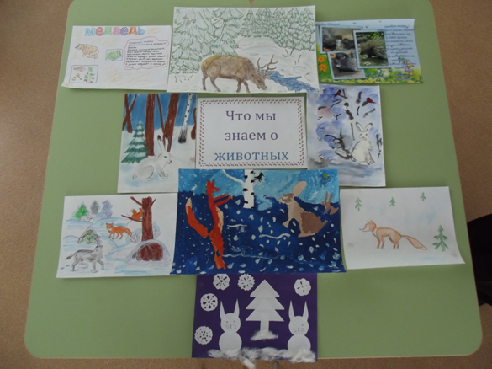

Slide 13
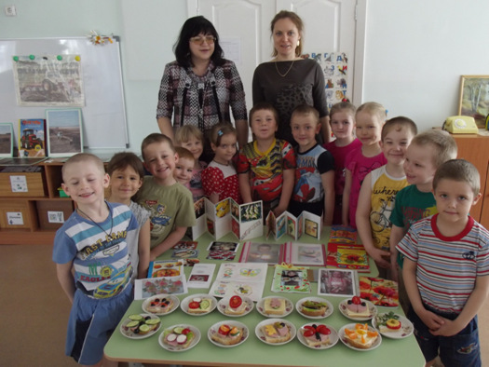
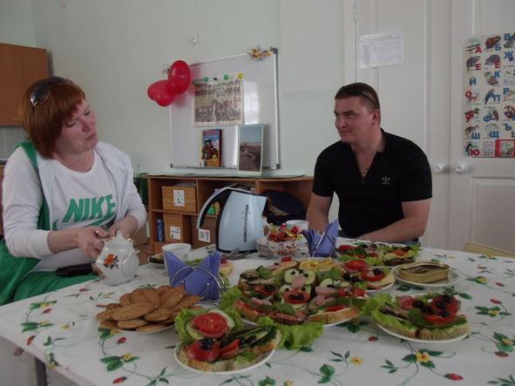
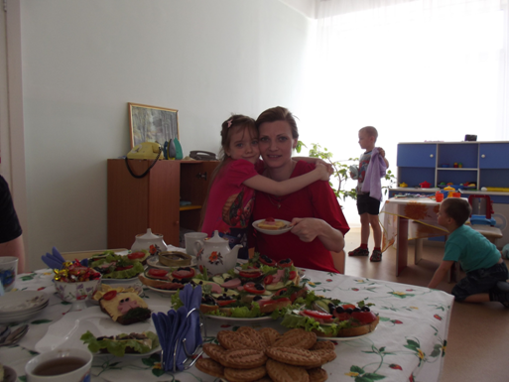

Slide 14
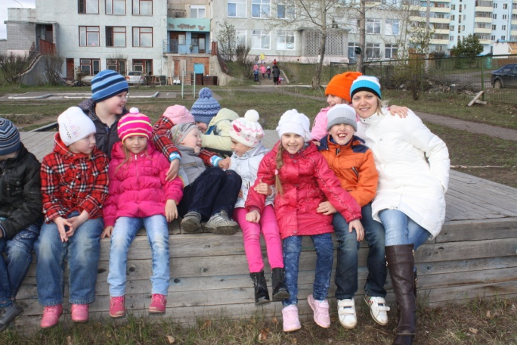
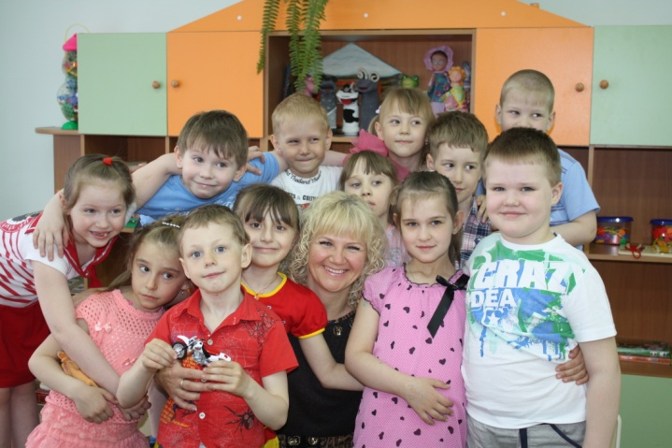
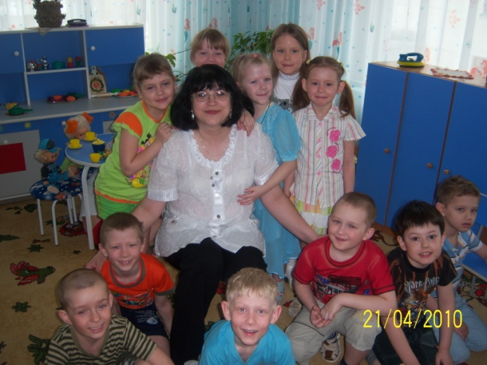
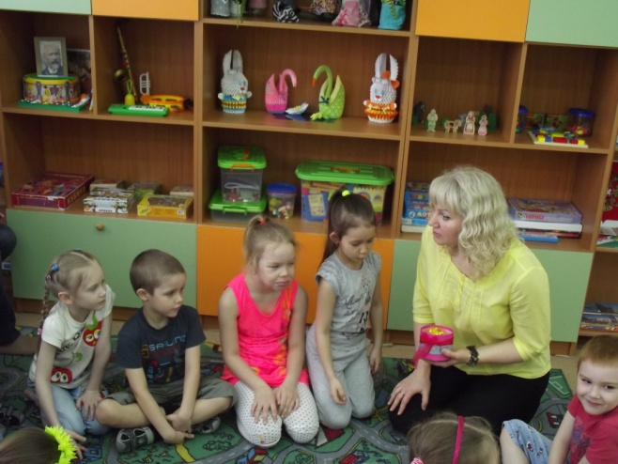
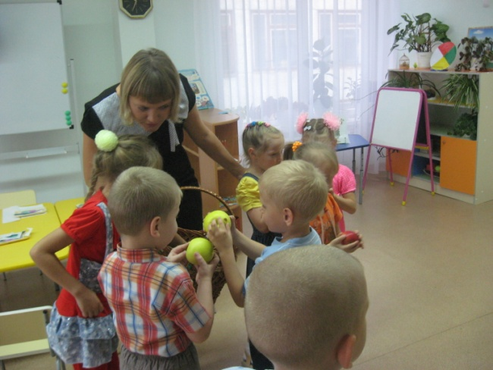
Спасибо за внимание!

